Slide 2
Ақмола облысы Аршалы ауданы Мартынов негізгі мектебі 2017-2018оқу жылындағы Аға тәлімгердің атқарған жұмыстарының жылдық Есебі Аға тәлімгер: Кожахметова Саулеш Акбузауовна

Slide 3
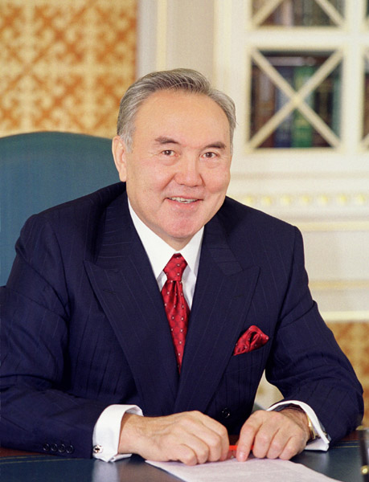
Туған Отанымызды мақтаныш етумен бірге, оның мақтан тұтар ұландары болуға ұмтылу – сіздердің перзенттік парызыңыз.
Мен сендерге еліміздің тұғырлы ұрпағы, тамаша кәсіп иесі, адал патриоты болады деп үміт артамын. Сендерді мақтан ететіндей болайық, жас достар!
Н. Ә. Назарбаев.

Slide 4
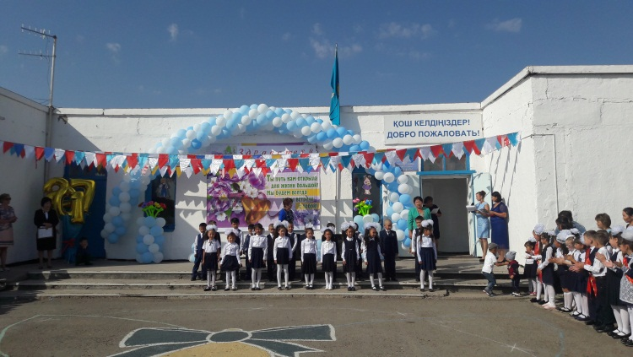
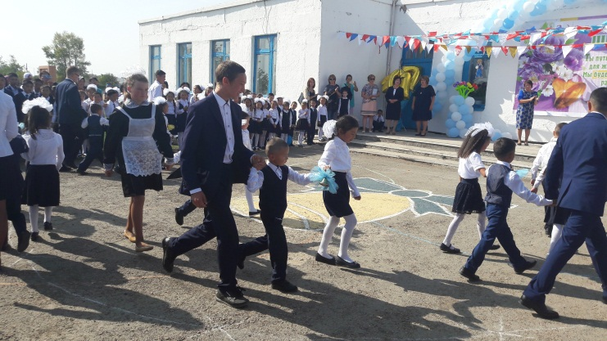
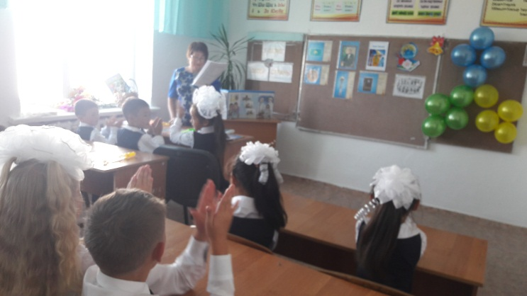
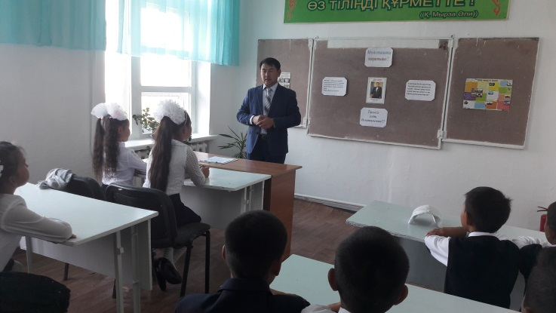
1 қыркүйек «Сыңғырла, алғашқы қоңырау!»
Тәрбие сағаты
«Мен өз елімнің патриотымын»

Slide 5
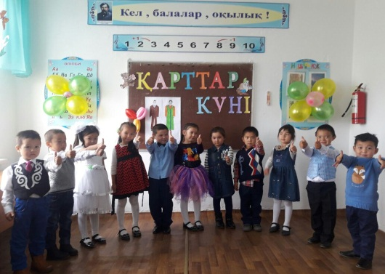
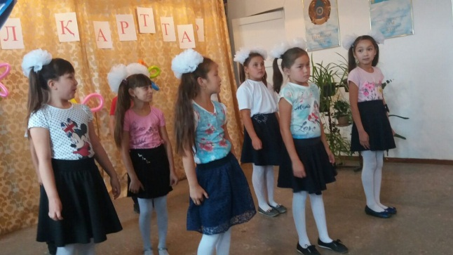
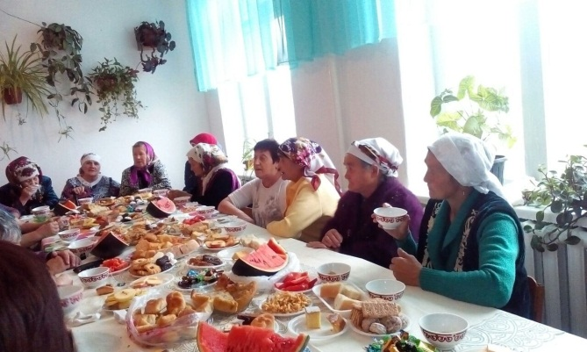
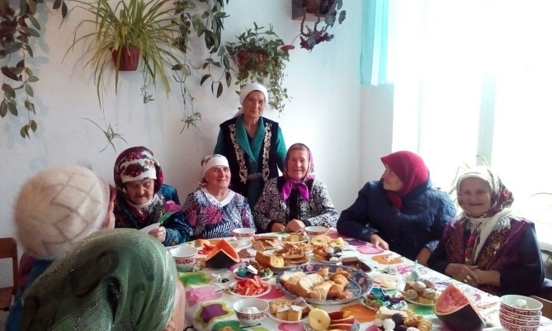
Қарттар күні
«Қарттарым асыл қазынам»

Slide 6
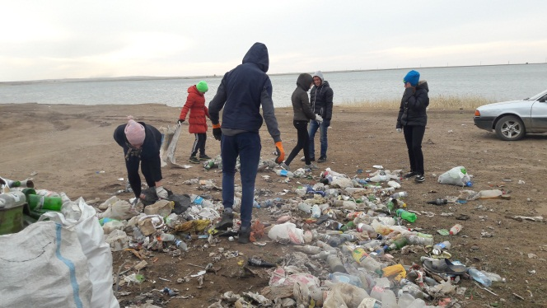
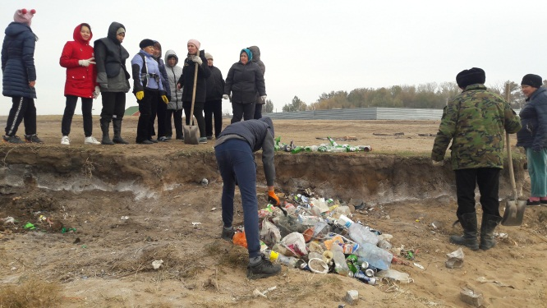
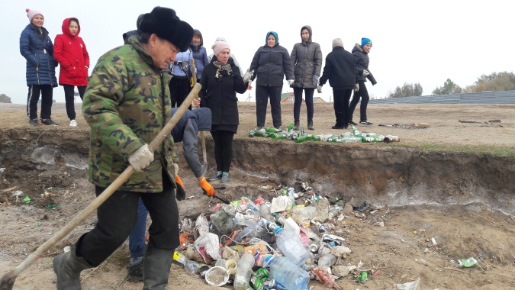
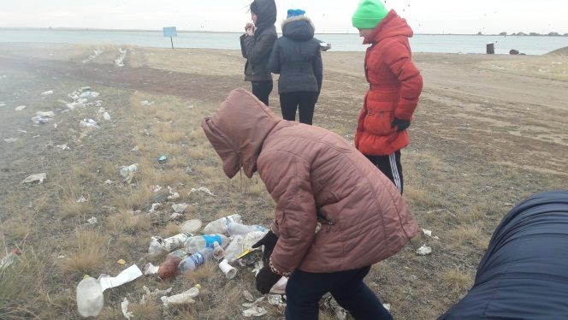
Акция «Таза жағажайлар»

Slide 7
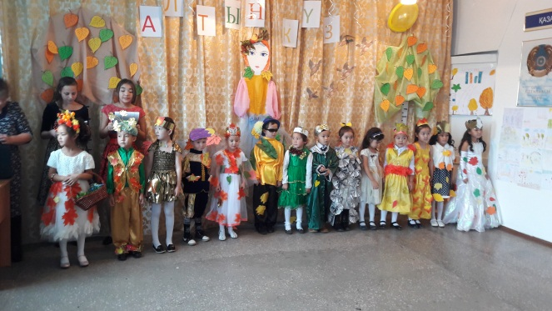
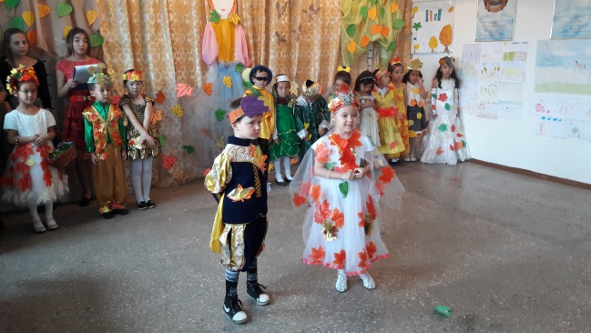
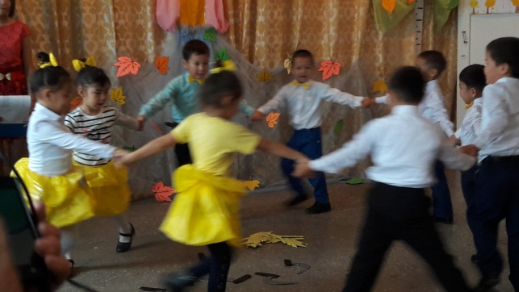
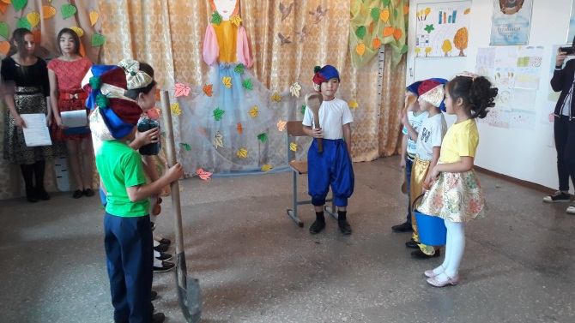
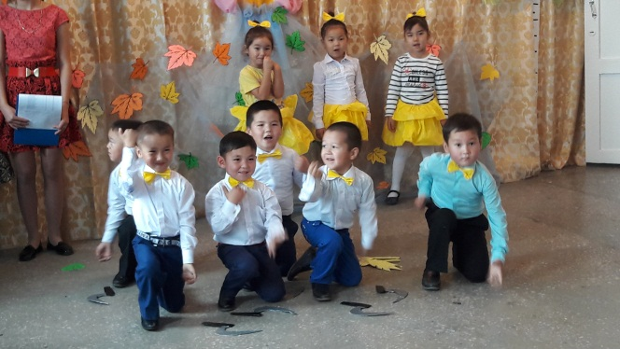
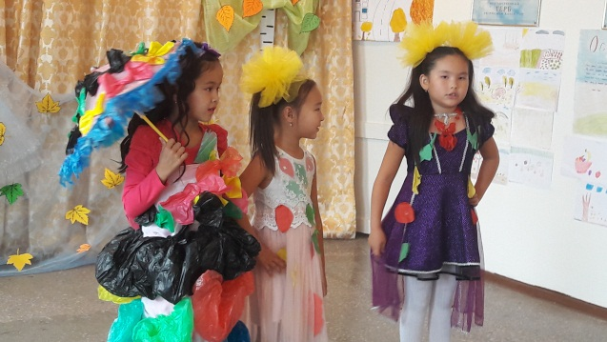
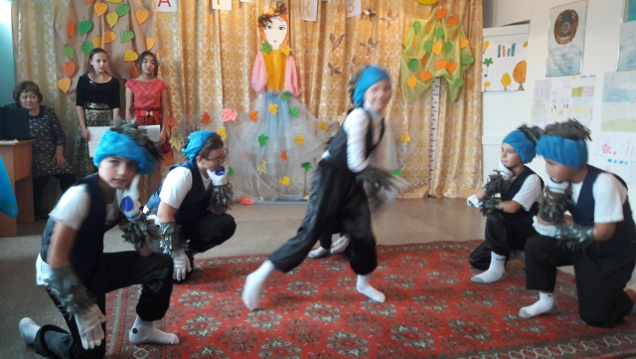
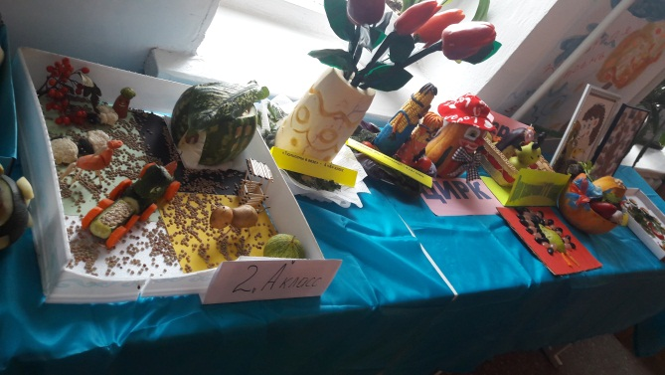
«Алтын күз» мерекесі Бастауыштың 1-4 сыныптар арасында сайыс өткізілді. Қатысқан оқушылар саны -92

Slide 8
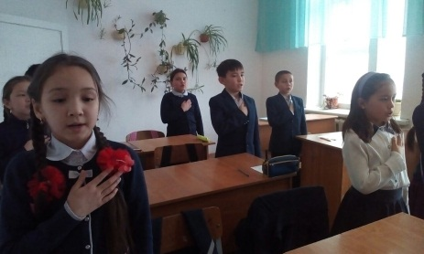
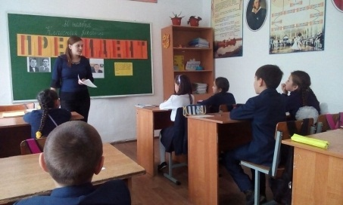
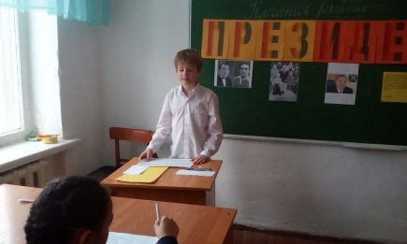
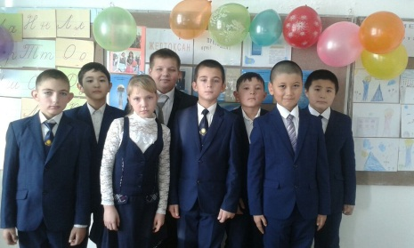
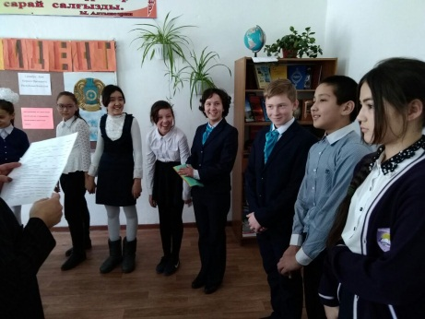
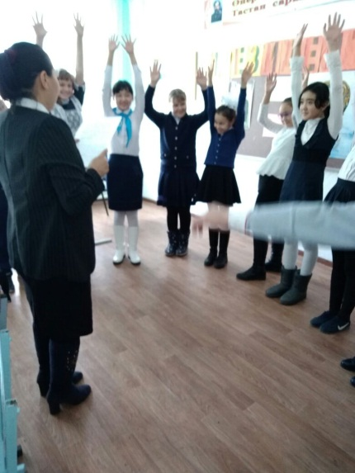
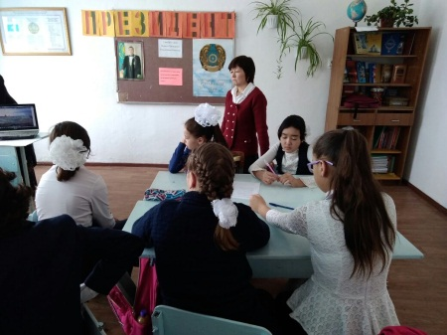
«1- желтоқсан - Алғашқы Президент күні»

Slide 9
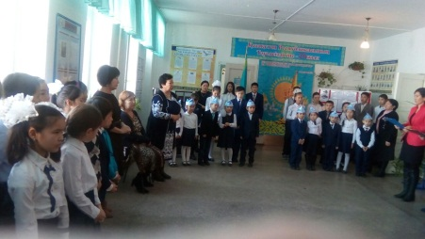
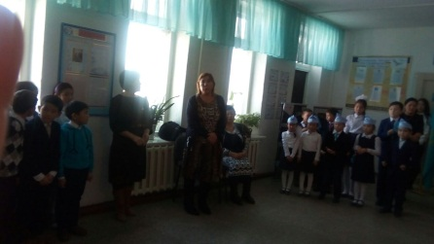
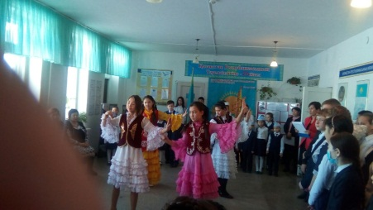
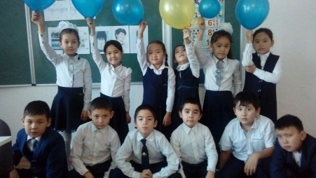
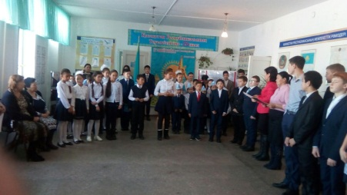
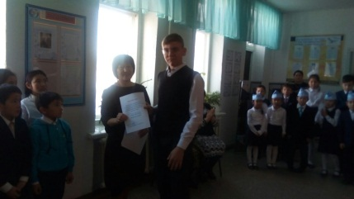
«16-желтоқсан Тәуелсіздік күні»

Slide 10
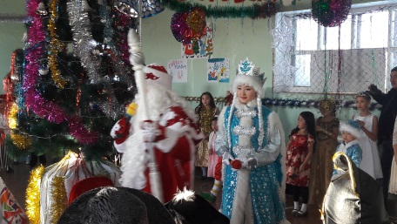
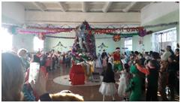
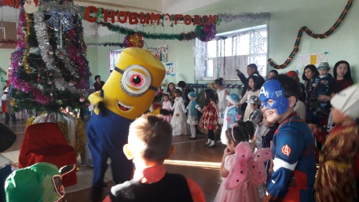
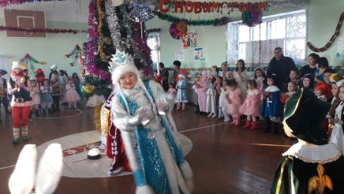
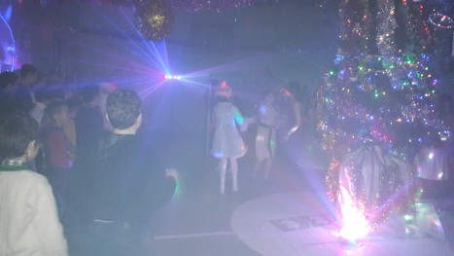
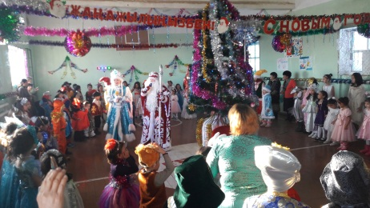
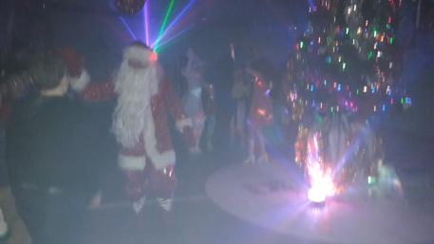
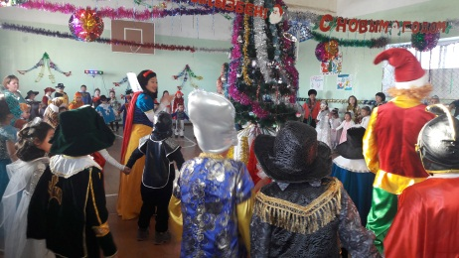
Жаңа жыл мерекесі

Slide 11
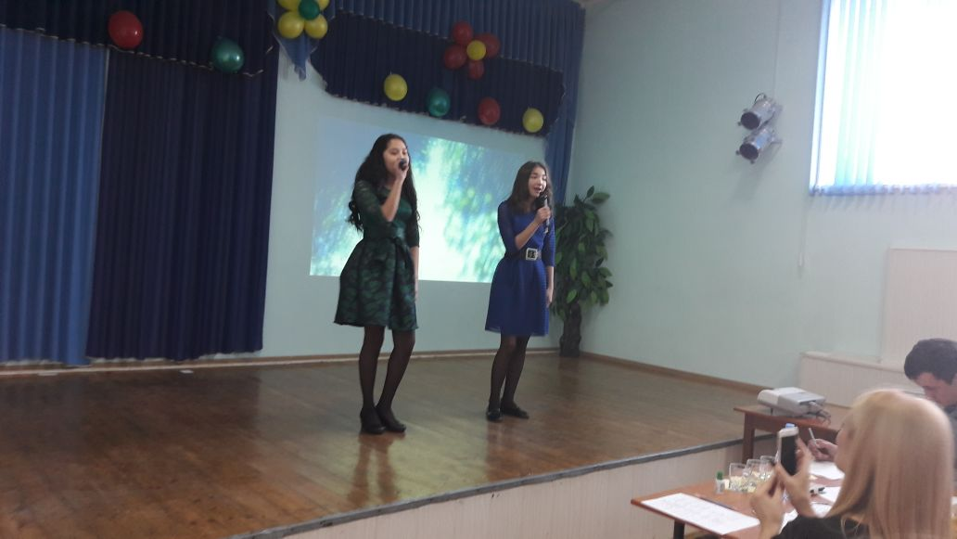
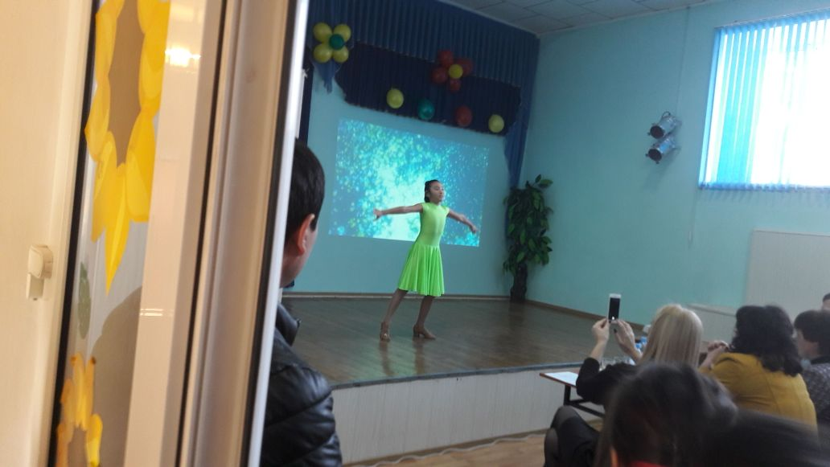
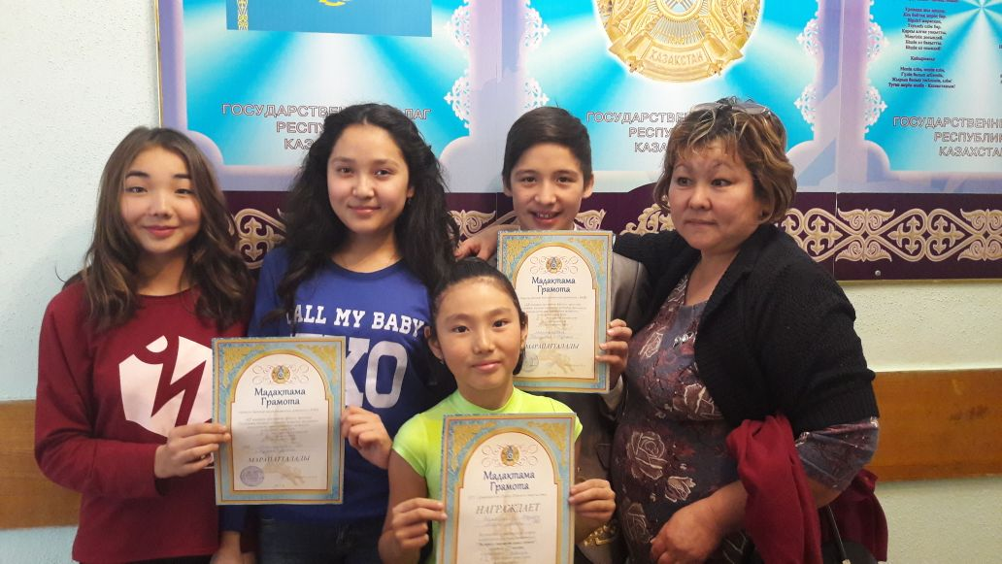
Аудандық сайыс жүлдегерлері

Slide 12
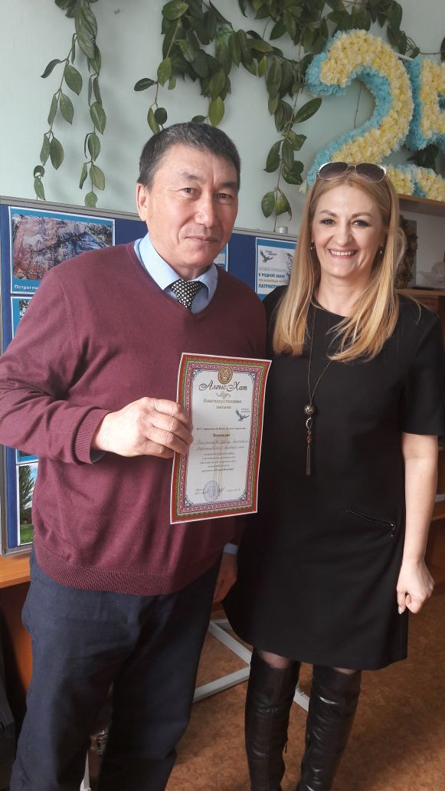
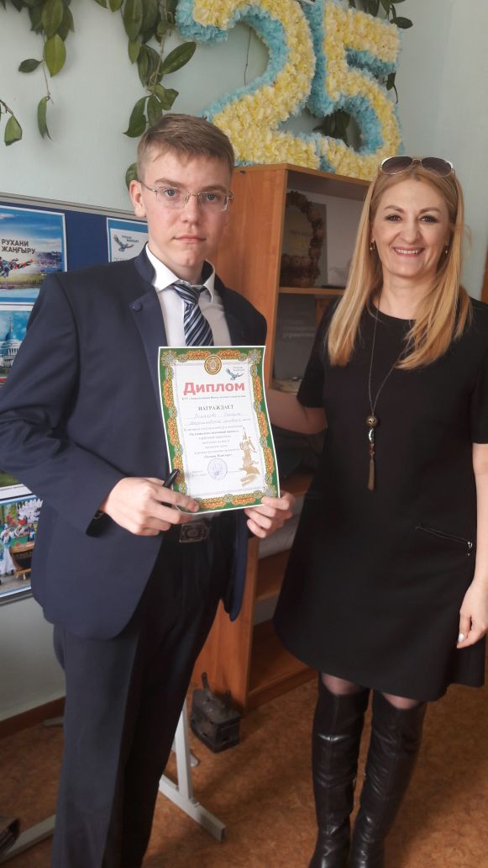
Участник районной переклички активов школьных музеев, краеведов исследовательских творческих коллективов школ.

Slide 13
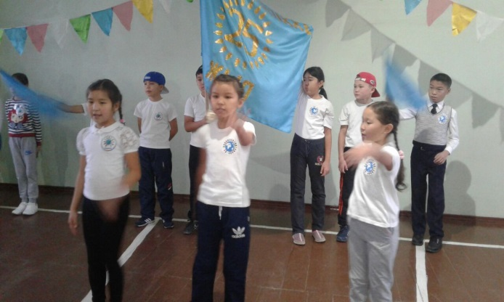
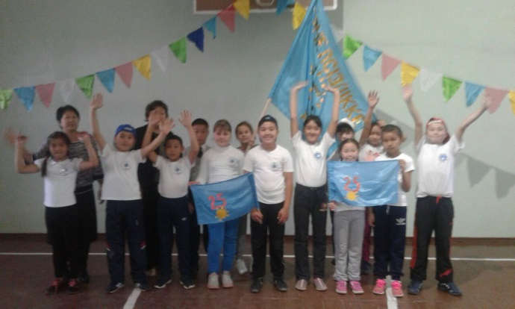
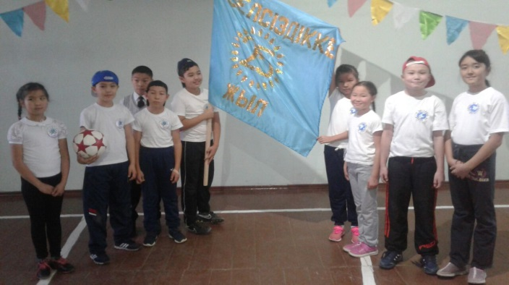
1-4 сыныптар аралығында өткізілген «Көңілді старт» ойындары.

Slide 14
Мектеп ішілік «Шахмат пен дойбы» ойыны

Slide 15
Болашаққа бағдар: рухани жаңғыру» аясында мұражайлар мен театрларға саяхат

Slide 16
« Нұр Әлем» Астана ЭКСПО» мұражайына саяхат

Slide 17
Көктемнің ең керемет мерекелерінің бірі – 8 наурыз «Ана –өмірдің шуағы»

Slide 18
«Ұлы күні ұлыстың-басы болсын ырыстың!» атты мерекелік іс-шараға 1-4 сынып оқушылары қатысты.

Slide 19
«Тазалық – денсаулық кепілі» акциясы

Slide 20
1 мамыр Қазақстан халықтарының бірлігі күні

Slide 21
Ұлы жеңістің 73 жылдық қарсаңындағы апталықта « Ерлік тағылымы-батылдық сабағы өткізілді.»

Slide 22
Отан қорғаушылар күні және Ұлы Жеңістің 73 жылдығына арналған салтанатты жиын

Slide 23
Назарларыңызға рахмет!!!

